Slide 1

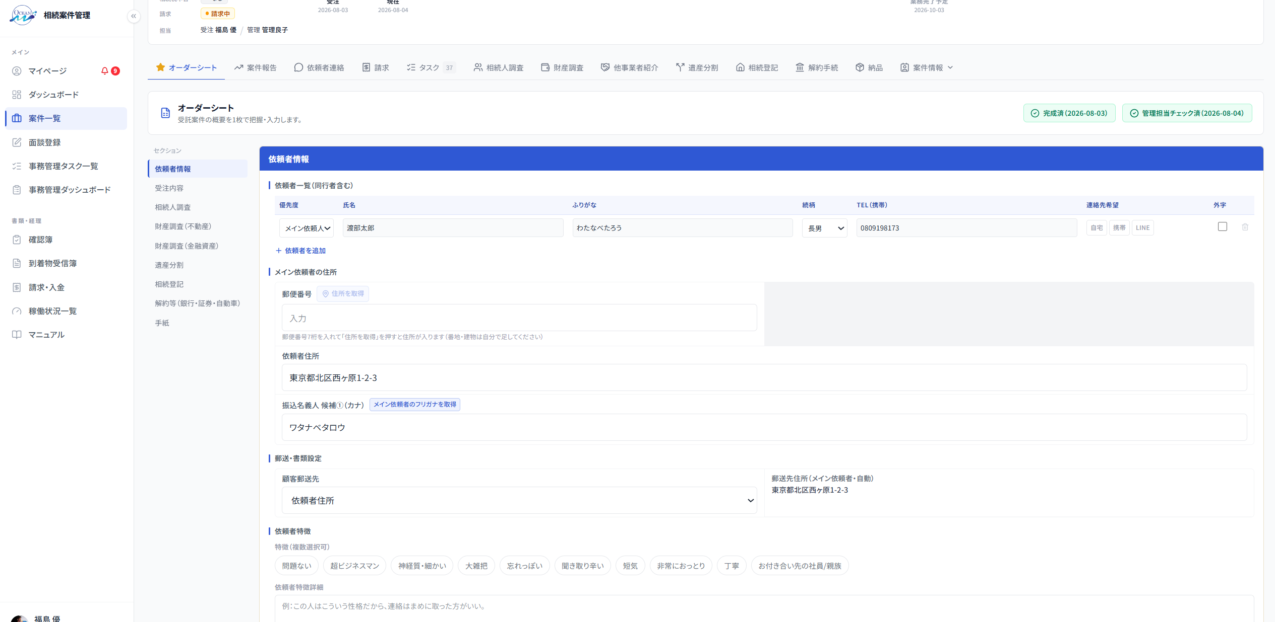
Ver.0.1
受注担当向け
新システム運用マニュアル
面談から

Slide 2
説明範囲
本説明会では、受注担当の受注処理の流れやシステム操作方法、業務ルールについて説明します。
受注担当の業務範囲
事務管理担当の業務範囲
N日
N日中～N+1日 AM10:00
N＋５日
N＋10日
-
受注
作業着手準備
作業進行中
面談実施
面談シート作成
面談結果登録
オーダーシート
作成
前受け金請求書発行
ファイル化/
入金確認
タスク出し
相続人
調査
相続人調査
相続人調査
・・・
管理担当アサイン
オーダーシート最終化
契約書類受領
前受け金入金確認
ファイル化
お客様対応

Slide 3
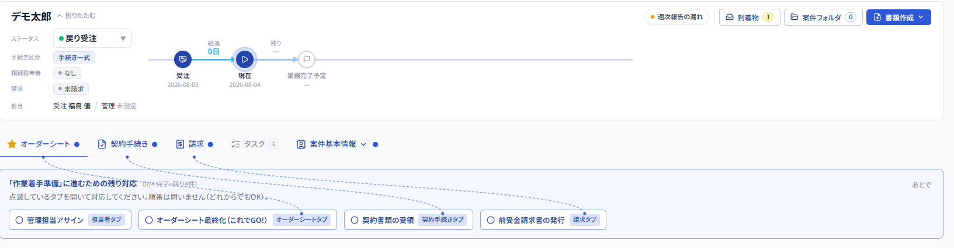
面談し受注してから事務管理担当が作業着手するまでの条件
面談し受注となった場合、事務管理担当が作業着手するために、管理担当アサイン、オーダーシート最終化、契約書類の受領、前受金請求書の発行を完了させる必要がある。※前受金入金状況は、システムが自動管理
次頁以降、面談開始後から上記の処理をすべて完了するまでの流れに沿って、システム操作、機能、業務ルールについて説明

Slide 4
N日
N日中～N+1日 AM10:00
N＋５日
面談シート入力
-
受注
面談実施
面談シート作成
面談結果登録
オーダーシート
作成
前受け金請求書発行
面談メモの詳細を入力
（受注時にオーダーシートの元となるデータ）
管理担当アサイン
オーダーシート最終化
契約書類受領

Slide 5
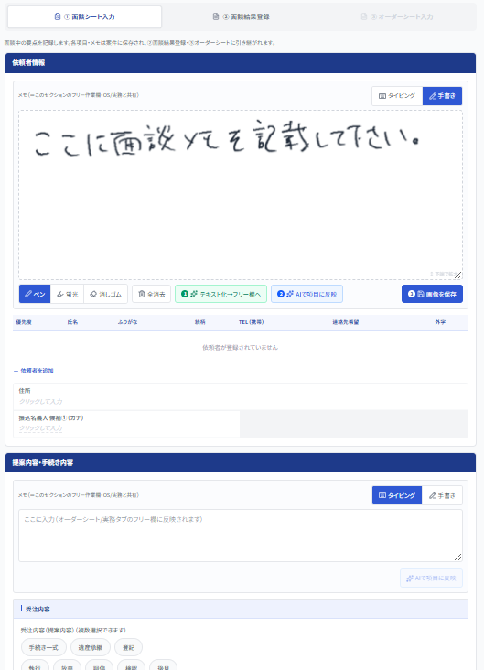
面談実施 -面談時に利用するツール-
面談では、既存の紙パンフレットと併用して、面談シートアプリにタブレットで面談情報の補足内容を入力してください。
1
既存のA3パンフレット
２
面談登録アプリ
■役割
お客様への説明用。その場でお渡しする要約
■役割
オーダーシート作成の元になる情報。パンフより詳細なメモ
既存の紙パンフレット

Slide 6
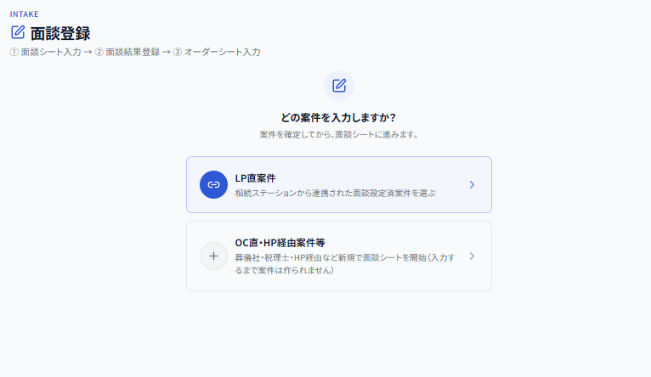
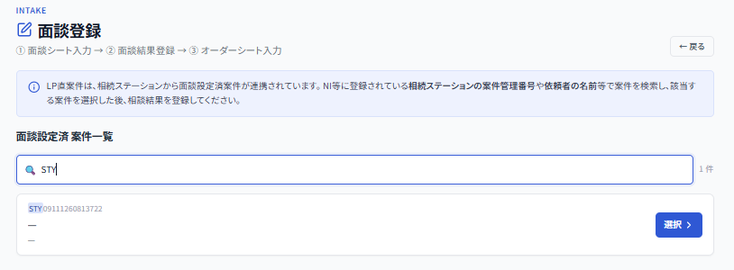
面談実施
最初にLP直案件かそれ以外か選択します。
ポイント
１
実施する面談がLP直案件かそれ以外か選択。 ※相続ステーションから本システムに面談設定済の案件情報（紹介元パートナー情報）が連携済
１
2
LP直案件を選択すると面談設定済案件の検索画面に遷移。NI等にLP担当が記載した相続ステーションの案件管理番号の一部を入力すると、あなたが面談担当として設定された案件を検索することができます。
検索ヒットした案件を選択し、面談シートの記入を開始
2

Slide 7
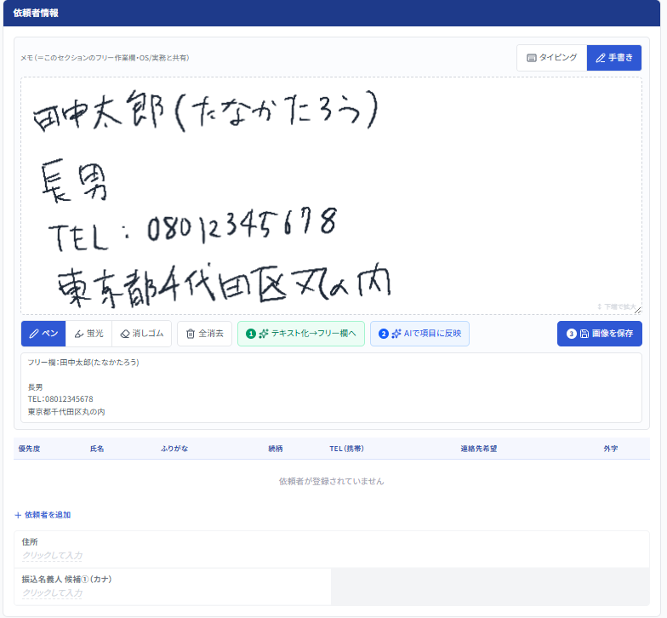
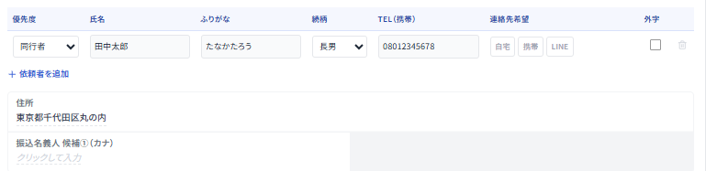
面談実施
面談では、既存の紙パンフレットと併用して、面談シートアプリにタブレットで面談情報の補足内容を入力してください。
ポイント
１
１
面談メモアプリは、タブレットのペンで手書きもしくは、タイピングでの入力どちらも可能
2
手書きメモはAIがテキスト化。また、手書きメモの画像を保存して置きあとで見返すことも可能
3
メモはAIが自動で入力項目に反映し、入力の手間を削減
２
３
運用ルール
面談シートは、面談結果登録と合わせて、面談当日～翌営業日AM10時までに記載して下さい。

Slide 8
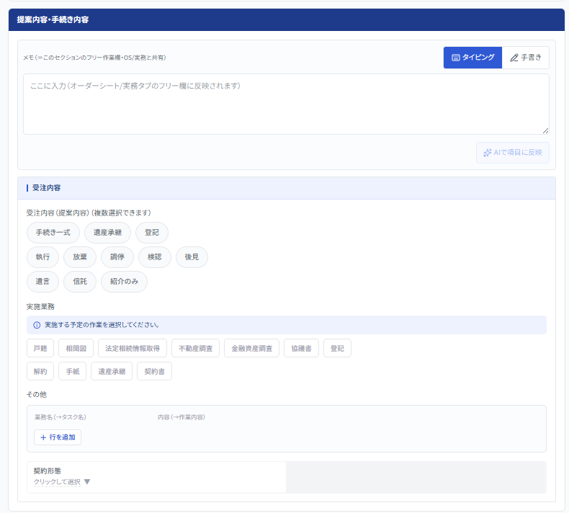
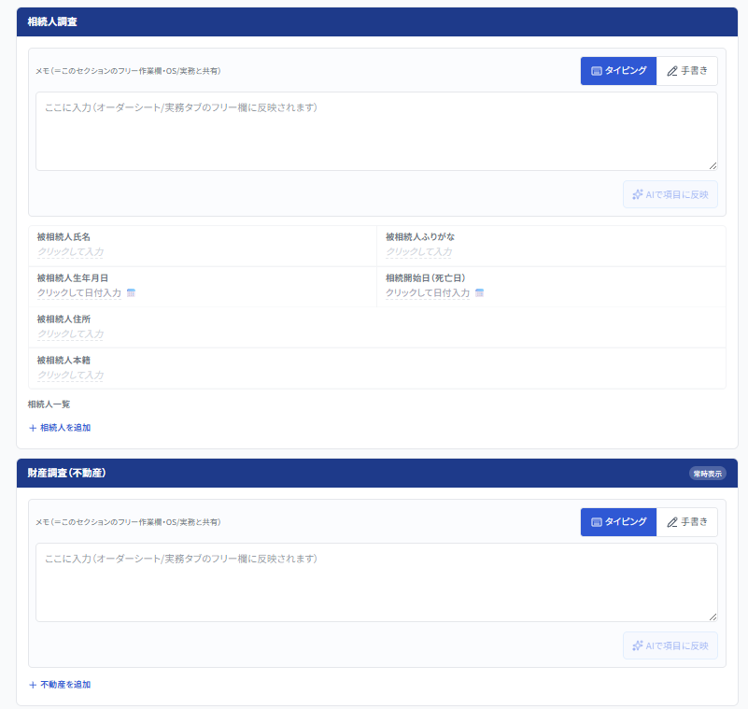
【参考】面談シート画面イメージ
手続内容、相続人、財産内容のメモ欄

Slide 9
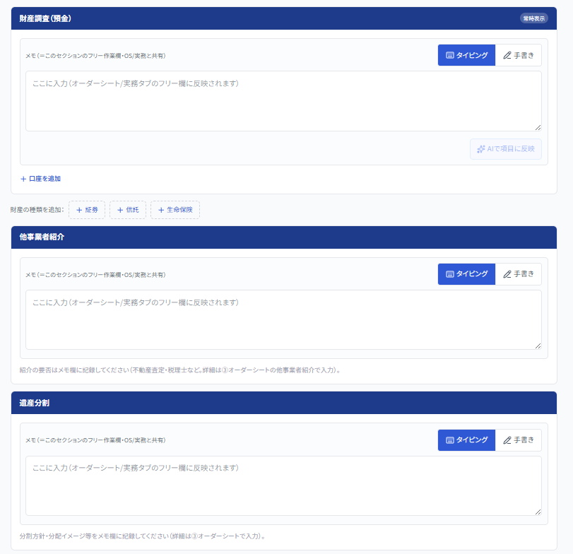
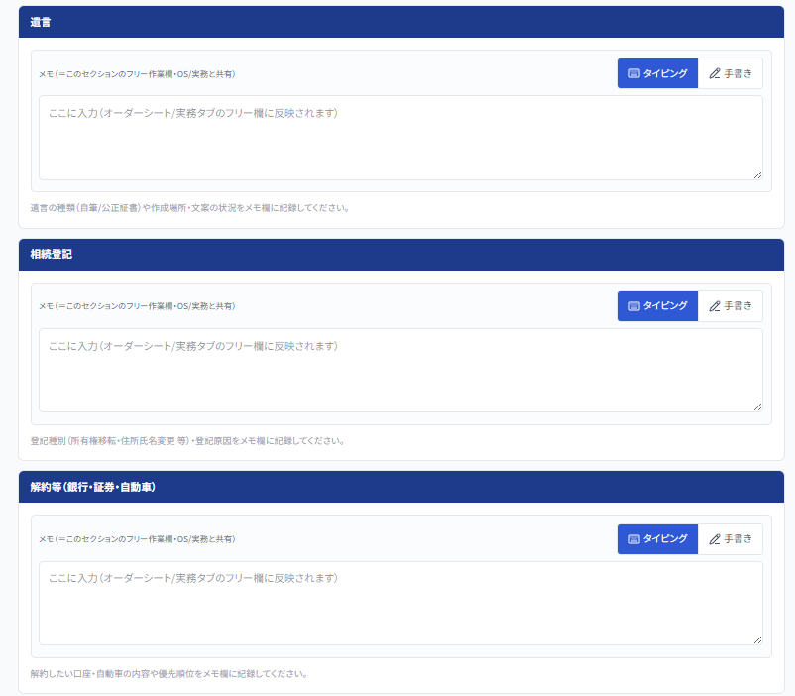
【参考】面談シート画面イメージ
財産内容（金融）、その他事業者の紹介、遺産分割、遺言、登記、解約等に関するメモ欄

Slide 10
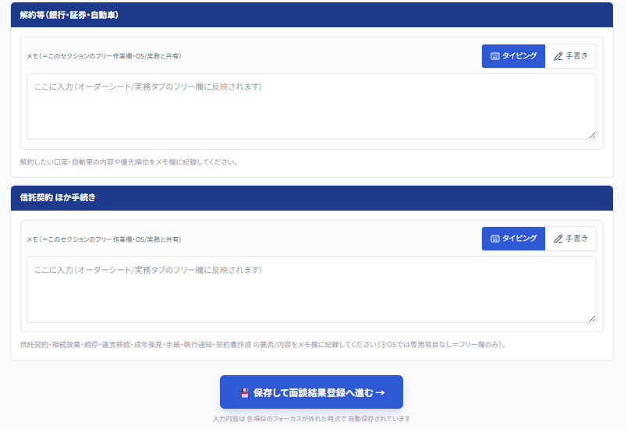
【参考】面談シート画面イメージ
解約やその他手続きに関するメモ欄。面談シートを保存するとそのまま、面談結果登録に移行します。

Slide 11
N日
N日中～N+1日 AM10:00
N＋５日
面談結果登録
-
受注
面談実施
面談シート作成
面談結果登録
オーダーシート
作成
前受け金請求書発行
面談の結果を報告用に記録
管理担当アサイン
オーダーシート最終化
契約書類受領

Slide 12
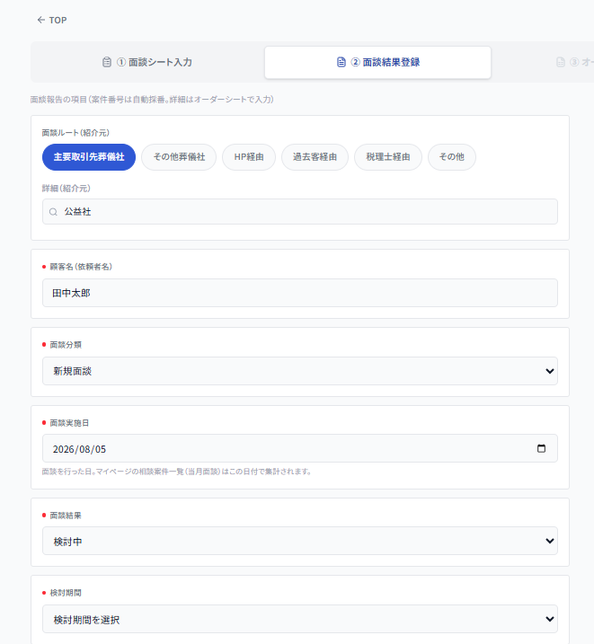
面談結果登録
面談結果を端的に纏めるもの。ChatworkでのLP担当への面談結果報告は今後不要となります。
１
ポイント
１
面談結果登録は、LP直案件でこれまでChatworkでLP担当に報告をしていた内容の代わりとなるもの。本システムリリース後はChatworkでの報告は不要となる。
運用ルール
失注となる場合やLP直案件でない場合も面談結果登録は必要です。

Slide 13
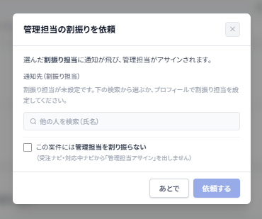
【参考】面談結果登録画面イメージ
面談ルート選択、依頼者名、面談結果、検討期間等を入力
ポイント
１
相続ステーションと連携しているため、LP直案件の場合は、面談ルートの選択は不要。（自動反映される）
１
２
依頼者名や手続き内容等、面談シートと重複する内容は面談シートから自動反映されるため重複入力不要
２
３
面談結果で、依頼確定待ちや、即受注といった受注状態のステータスを選択した時点で、面談結果登録時に管理担当の割振り依頼のポップアップが開く。割振り依頼が不要の場合は、“あとで”等を選択する
3
４
検討中を選択した際、お客様回答予定日を日付指定すると、回答予定日の前日等にシステムからお客様回答の確認リマインド通知を出す。
4

Slide 14
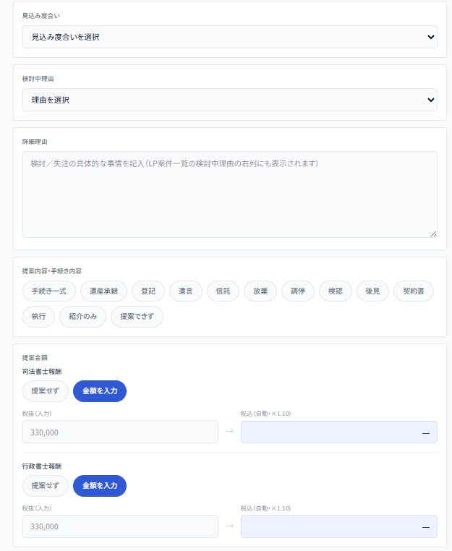
【参考】面談結果登録画面イメージ
見込み度合い、検討中理由の詳細、提案内容、提案金額

Slide 15
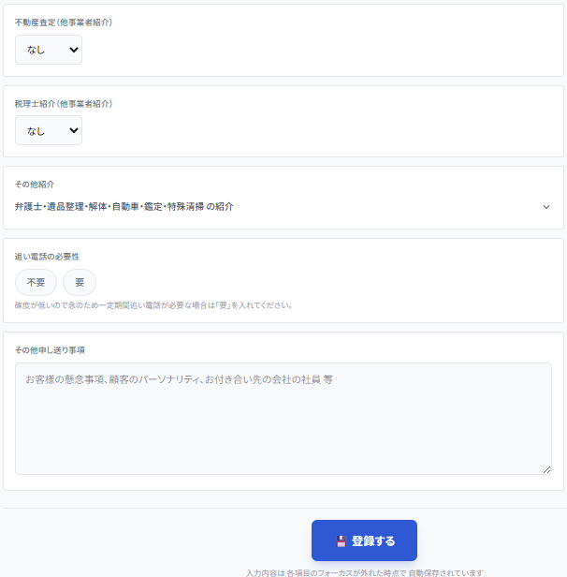
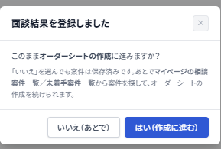
【参考】面談結果登録画面イメージ
不動産査定、税理士紹介等、その他申し送り事項を入力して完了。保存したら、そのままオーダーシート作成に進むことも可能
ポイント
１
面談結果を保存したらそのまま、オーダーシートの作成に進むことも可能。
１

Slide 16
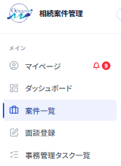
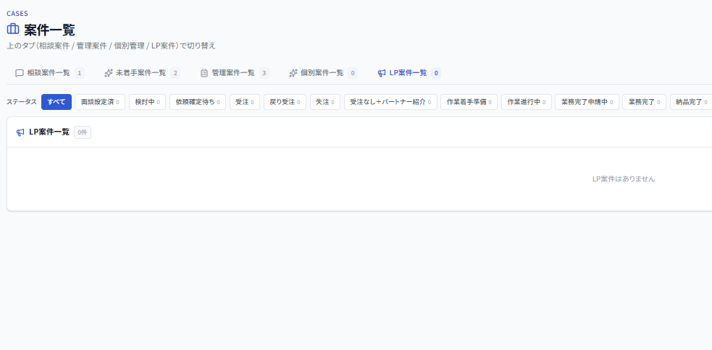
【参考】LP直案件の面談結果一覧画面
登録した面談結果は、案件一覧画面のLP案件一覧タブに表示されます。（LP直案件のみ）

Slide 17
N日
N日中～N+1日 AM10:00
N＋５日
オーダーシート作成
-
受注
面談実施
面談シート作成
面談結果登録
オーダーシート
作成
前受け金請求書発行
アラートやタスク、担当案件の一括管理
管理担当アサイン
オーダーシート最終化
契約書類受領

Slide 18
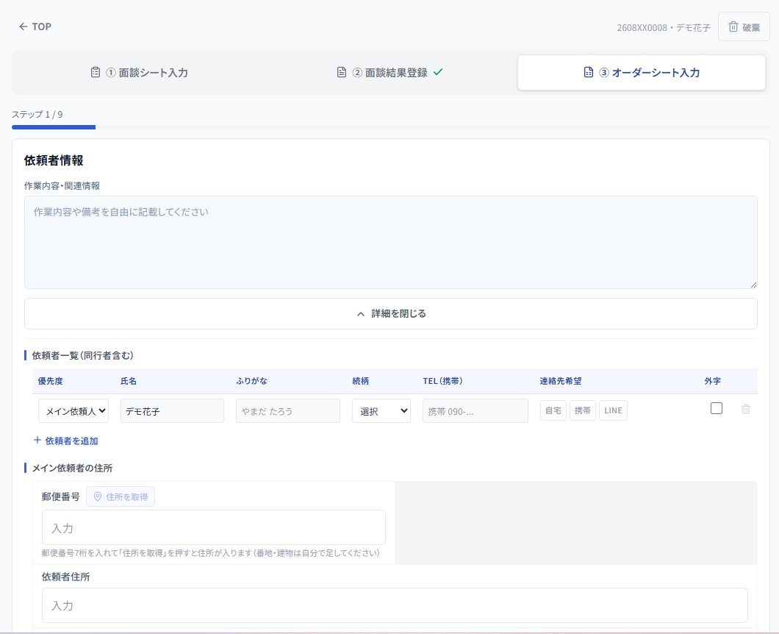
オーダーシート入力
オーダーシートはすでに入力した面談シートの内容が引き継がれており、戸籍請求先等の具体的な作業指示内容を追加する作業になります。
ポイント
１
面談シートで入力したメモや情報が引き継がれている。

Slide 19
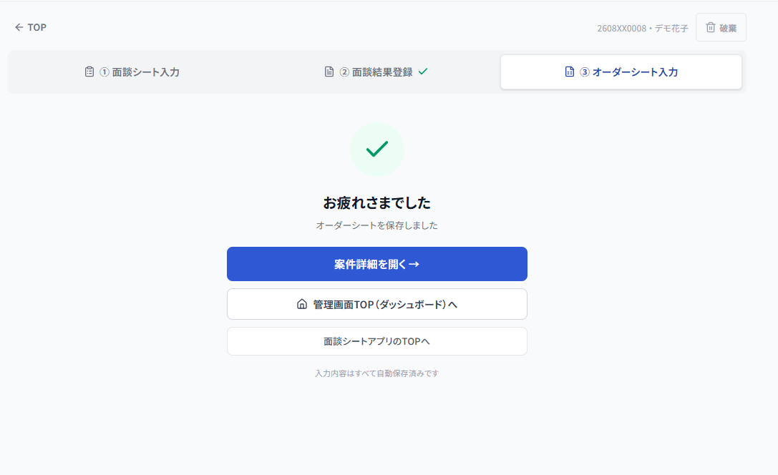
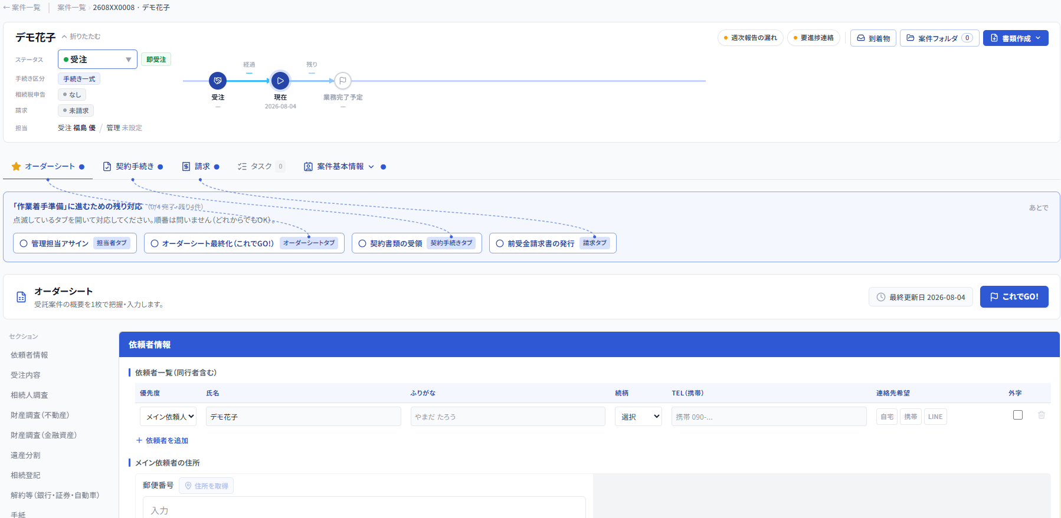
オーダーシートの保存
必要な項目を入力し、保存ボタンを押下すると、完了画面が表示されます。案件詳細を開くボタンを押すとそのまま案件詳細画面へ遷移できます。
ポイント
１
案件詳細画面に遷移し、案件詳細画面でも引き続きオーダーシートの修正変更は可能
１

Slide 20
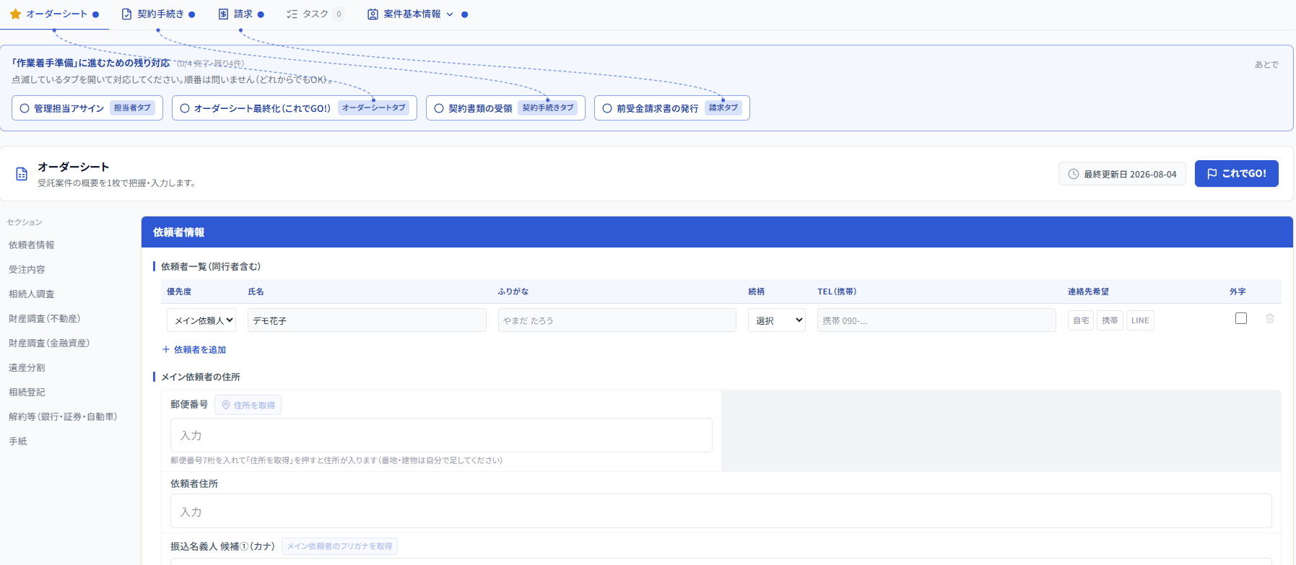
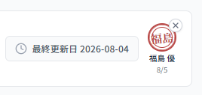
オーダーシート入力
オーダーシートを最終確定させるためには、案件詳細画面のオーダーシートタブの右上の“これえGO”ボタンを押下してください。
１
ポイント
１
２
一度作成したオーダーシートを確定させるために、案件詳細画面のオーダーシートタブにある“これでGO”ボタンを押下してください。このボタンを押下すると
２
一度確定させたオーダーシートを再編集したい場合は、“これでGO”ボタンを押下した後に表示されるハンコの取り消しボタンを押下してください。

Slide 21
各種記録の役割
手書きパンフ、面談シート、面談結果、オーダーシートのそれぞれの役割は下記の通り。
成果物 | 目的（何のため） | 場面（誰が・いつ） | 期日
（前提）手書きパンフメモ | お客様への説明用。その場でお渡しする要約 | 受注担当が面談中に手書き | 面談中（その場でお客様へ）
① 面談シート〈集める〉 | オーダーシート作成の元になる情報。パンフより詳細な"面談メモ"（社内用） | 受注担当。面談中＝パンフ記載＋補足をアプリへ／面談後＝移動中などに備忘の面談メモを追記 | 面談中〜当日、遅くとも翌営業日 朝10:00まで
② 面談結果登録〈確定する〉 | 面談の結果を確定し、LP報告用に記載 | 受注担当。面談後（移動中など） | 当日、遅くとも翌営業日 朝10:00まで
③ オーダーシート〈設計する〉 | 面談シートに作業指示を肉付けした"作業指示書＝骨子" | 受注担当がざっくり → 管理担当が詳細化 | ステータスが受注系になってから3営業日以内

Slide 22
N日
N日中～N+1日 AM10:00
N＋５日
前受金請求書発行
-
受注
面談実施
面談シート作成
面談結果登録
オーダーシート
作成
前受け金請求書発行
アラートやタスク、担当案件の一括管理
管理担当アサイン
オーダーシート最終化
契約書類受領

Slide 23
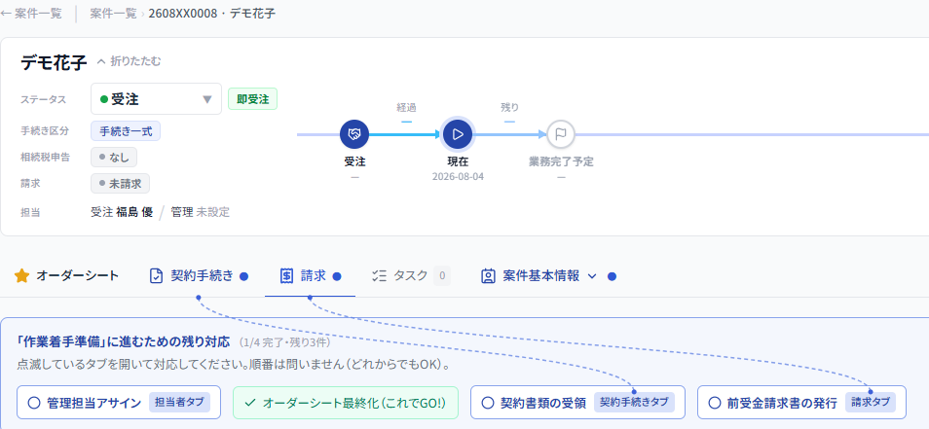
前受金請求書発行
案件詳細画面の請求タブから前受金請求書を発行可能です。

Slide 24
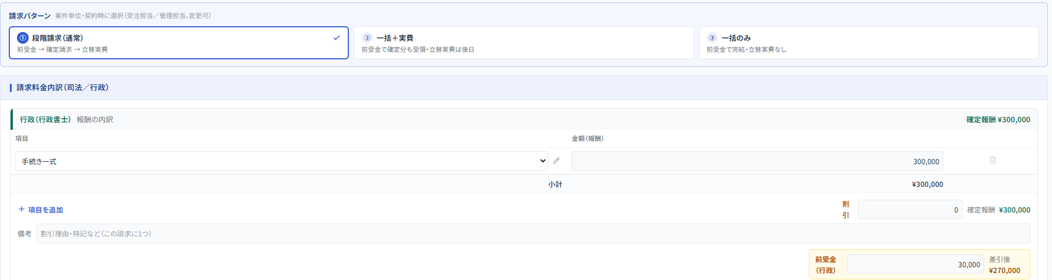
前受金請求書発行 報酬・前受金の入力
案件の請求パターンを選択後、行司それぞれの報酬および、前受金金額を入力してください。

Slide 25
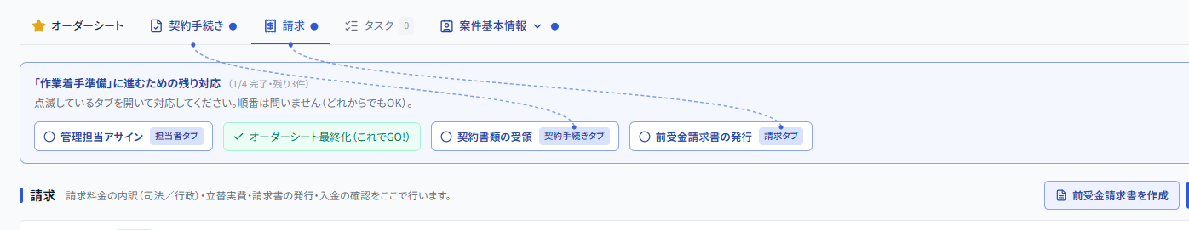
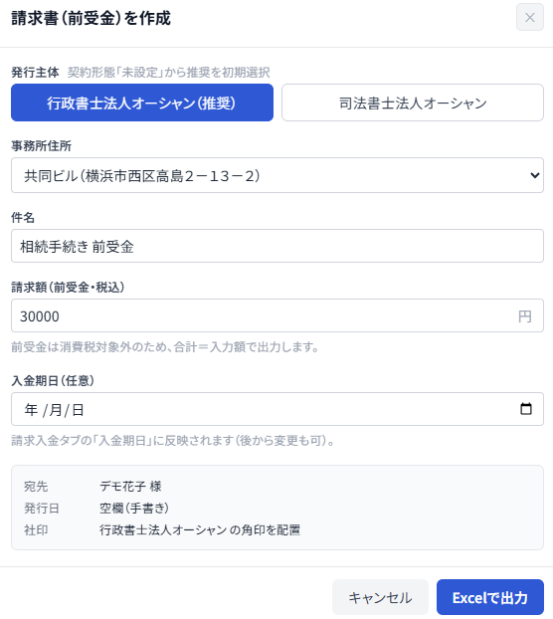
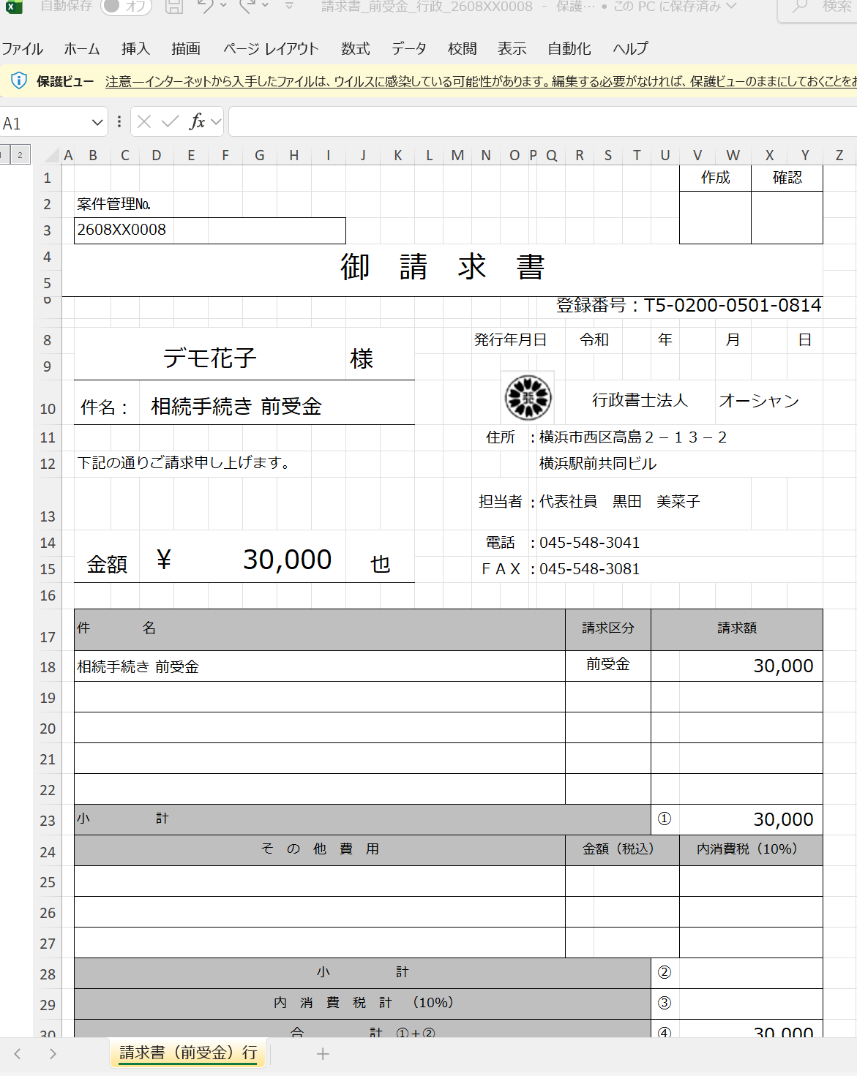
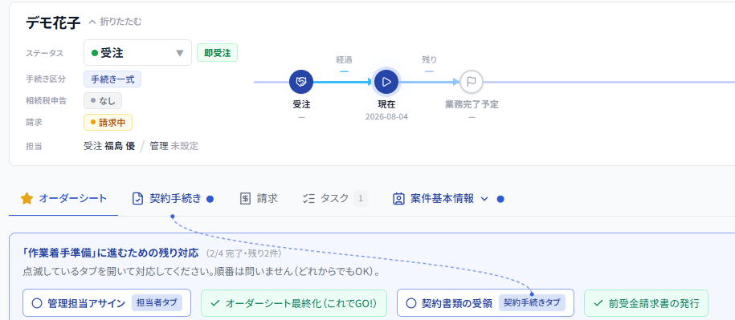
前受金請求書発行 報酬・前受金の入力
案件詳細画面、請求タブ右上の前受金請求書発行ボタンを押下してください、先ほど入力した金額が反映された請求書が発行されます。
ポイント
１
請求入金タブで入力した前受金（行/司それぞれ）が反映された請求書を自動作成
２
１
案件詳細に表示されているナビゲーションの請求書発行に完了マークが自動で付与
２

Slide 26
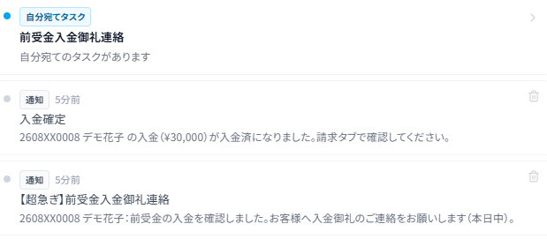

前受金入金通知
経理が入金処理をすると、入金済通知が届きます。また、入金御礼連絡を促すタスクが優先度高いタスクとして自動作成され、チームメンバーに共有されます。
ポイント
２
１
請求入金タブで入力した前受金（行/司それぞれ）が反映された請求書を自動作成
１
２
入金通知と同時に入金御礼連絡を促すタスクが受注担当および管理担当それぞれに作成される。また、当タスクは優先度が高いため急ぎタスクとして、要確認案件バナーにも表示され、チームメンバー全体に共有される

Slide 27
N日
N日中～N+1日 AM10:00
N＋５日
契約書類受領
-
受注
面談実施
面談シート作成
面談結果登録
オーダーシート
作成
前受け金請求書発行
契約書や委任状、印鑑証明書等の
契約書類の受領の流れ
管理担当アサイン
オーダーシート最終化
契約書類受領

Slide 28
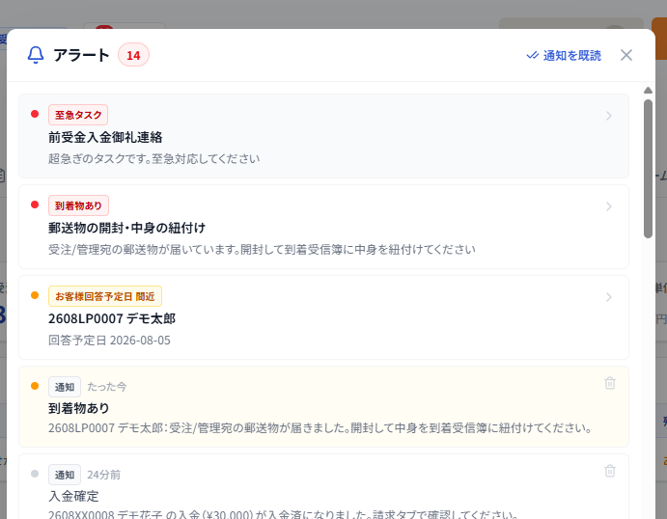
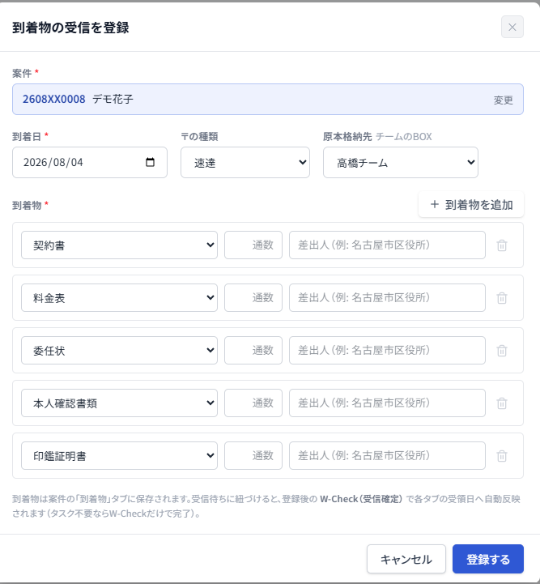
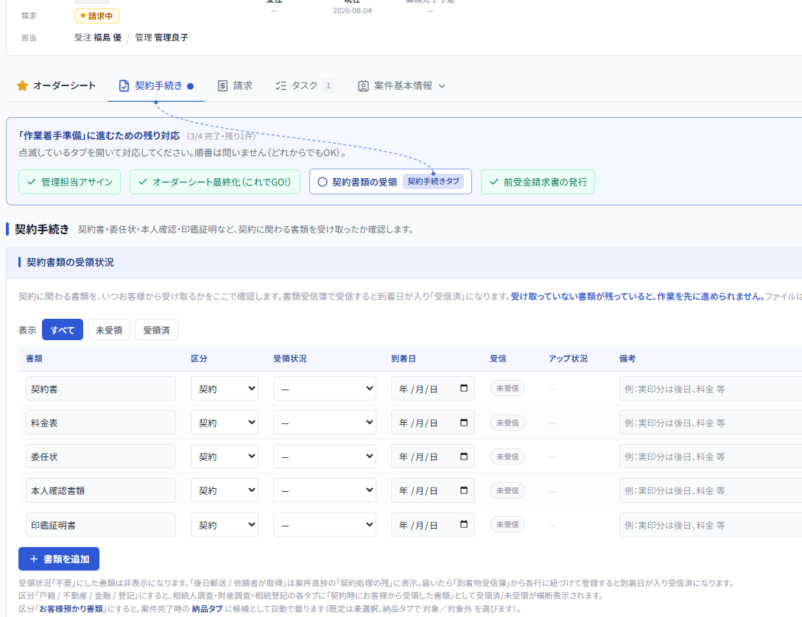
到着物受信の通知を受領
事務管理が到着物を受け取り、管理/受注担当宛ての郵送物と判断した場合、中身を開けずに、郵送物到着連絡が受注/管理担当宛てにアラートされる。
アラートを受け取り、郵送物を開封した後、内容物を到着受信簿に登録する必要がある。
到着物受信のアラートがマイページに届く。アラートをクリックすると、到着受信簿の該当行に直接ジャンプ
到着物を開けて、内容を登録する。
登録した内容が案件詳細の契約手続きタブに受信済として自動反映される。

Slide 29
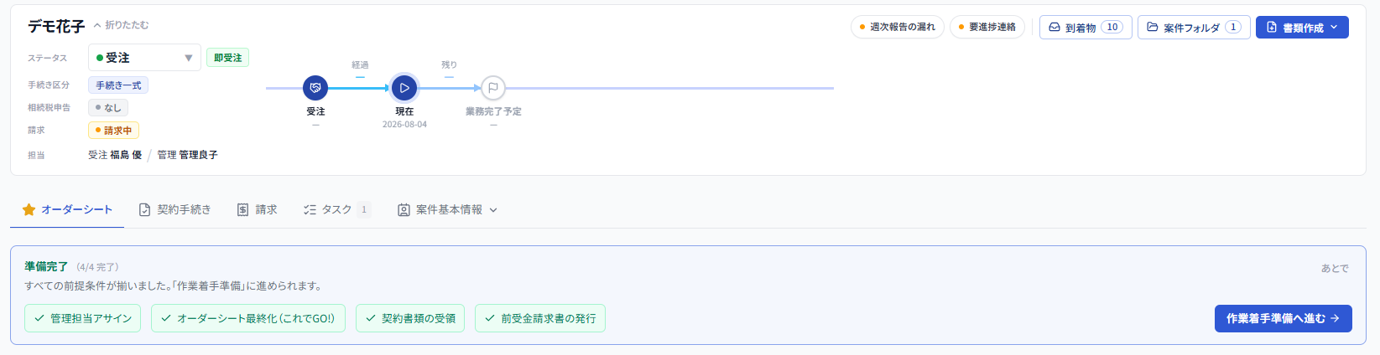
全ての作業着手前の手続きが完了
管理担当アサイン、オーダーシート最終化、契約書類の受領、前受金請求書の発行を完了させると、案件詳細ページに表示されているナビゲーションがすべて完了になり、作業着手準備に進むボタンが押下可能になる。押下すると、事務管理担当に引き継がれる。

Slide 30
受注担当マイページ
アラートやタスク、担当案件の一括管理

Slide 31
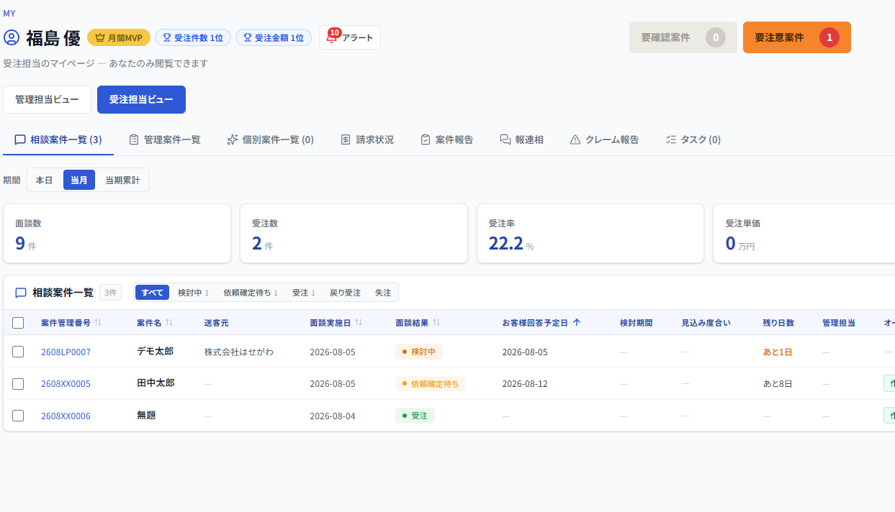

受注担当マイページ TOP
受注担当マイページにはこれまで面談した案件や現在進行中の案件等の一覧に加えて、自分宛のタスクや各種アラート、管理担当からの報連相等の進捗を管理するものや案件の請求状況を確認可能
ポイント
１
１
期限超過したタスクやアラート、未入金請求等が発生した場合に要確認、要注意バナーに緊急度に応じて格納される。このバナーに格納されたタスク等は自身だけでなく、チームメンバー全員にも共有されるため、自身が対応不可でも、手が空いている他のメンバーがフォローし合うことが可能

Slide 32
受注担当マイページ 要注意・要確認バナー
下表の内容が各条件に基づいて、要確認/要注意バナーに出力される。
種別 | 出る条件 | 要確認(黄) | 要注意(赤)
入金待ちの請求 | 自分の案件の請求が 入金待ち で入金期日超過 | 5営業日〜 | 14暦日〜
自分担当の未完了タスク | 自分にアサインされた 着手前/対応中 のタスクが期日超過 | 5営業日〜 | 14暦日〜
超急ぎタスク | 自分担当の 超急ぎ 未完了タスク（例：前受金入金御礼連絡） | — | 期日に関係なく常時
管理担当 未アサイン | 受注/戻り受注/作業着手準備 かつ 管理担当未設定 かつ 受注日から 2営業日超過 | — | 常時（赤）
案件報告：至急 | 自分の案件で、管理担当からの案件報告が状態至急！！かつ未確認(依頼中) | — | 常時（赤）

Slide 33

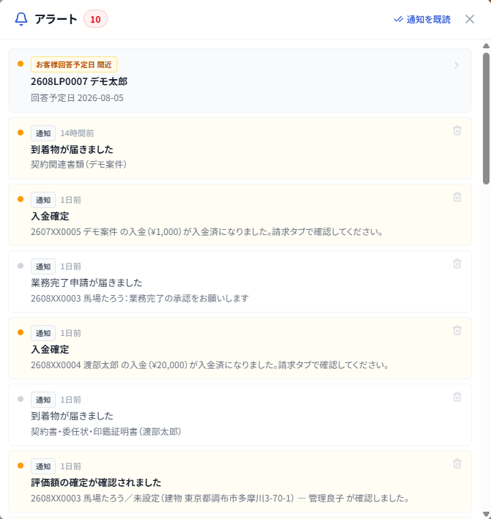
受注担当マイページ アラート
下表の内容が受注担当向けに通知されるアラート内容
カテゴリ | 条件
クレーム案件 | クレームあり かつ 受注/対応中
オーダーシート未完成 | 受注/戻り受注 かつ OS未完成
契約手続き 未了 | 受注系/依頼確定待ち かつ 契約関連書類が未回収（後日郵送/依頼者取得で未到着）
入金期日 超過 | 自分の案件に入金期日超過の未入金請求あり
面談メモ未記載 | 面談予定日超過 かつ 面談メモ未記載 かつ 面談設定済/検討中/依頼確定待ち
お客様回答予定日 超過/間近 | 検討中系 かつ 回答予定日が2日以内 かつ「検討状況の確認」未完了
タスク期限超過 | 自分担当の未完了タスクで期限超過
案件報告 | 自分が確認者の案件報告が届いている（管理担当→受注担当）
到着物あり | 受注担当管理担当宛ての到着物を受領した際
受注担当宛てタスクあり | 自身宛てのタスクが作成されたとき

Slide 34
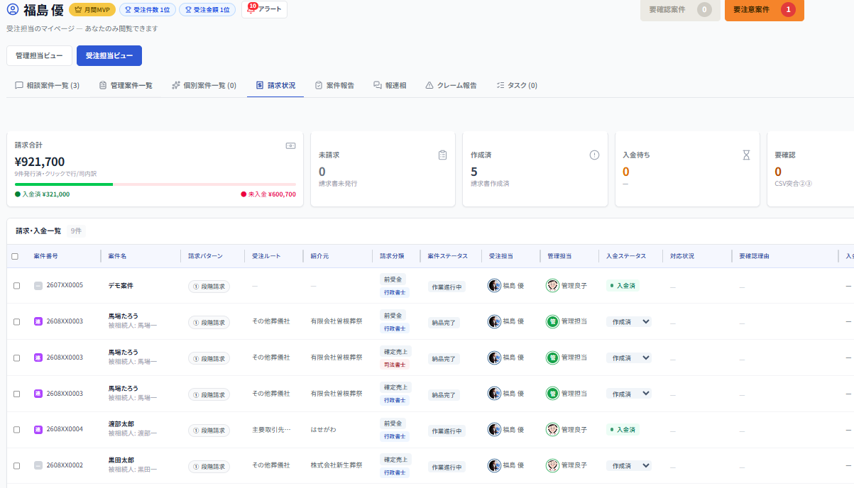
受注担当マイページ 請求タブ
自分の担当案件の請求状況を一覧で確認可能

Slide 35
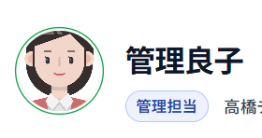
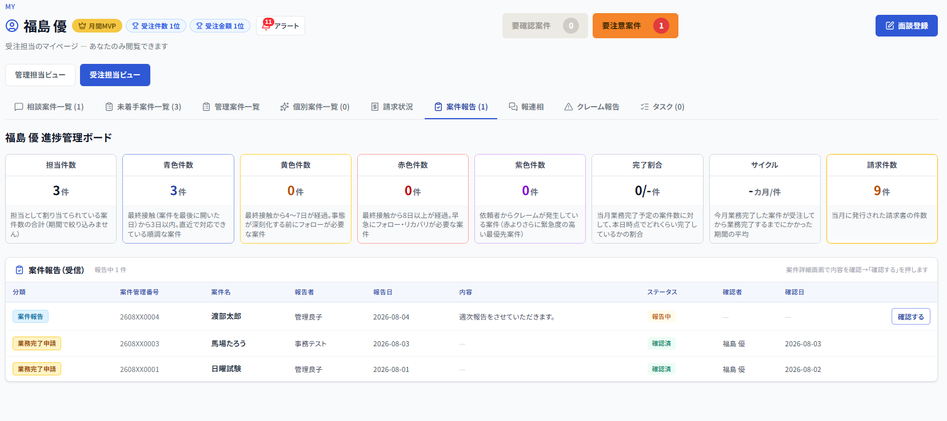
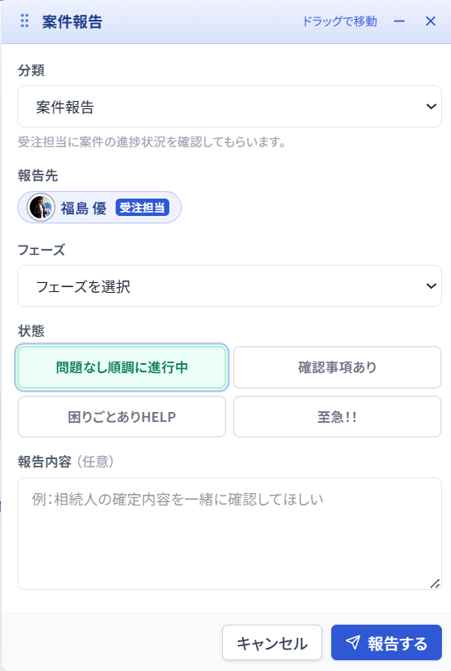
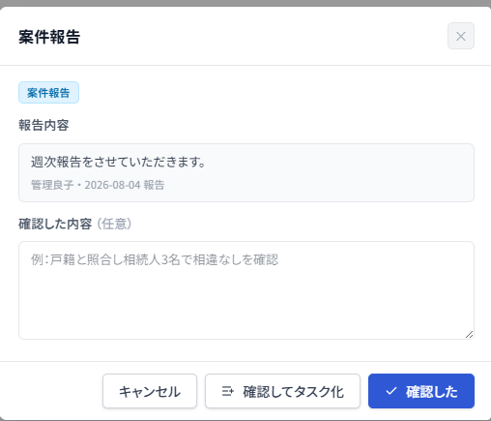
受注担当マイページ 案件報告・報連相等
管理担当等から週次の定期報告や適宜報連相を受け取り、マイページに一覧で表示される。確認ボタンを押す際に、必要に応じてタスク化し、管理担当や事務管理担当に追加作業等の依頼が可能。

